Slide 1
松山家商 110學年度第一學期 親師座談會 張瑞賓 校長

Slide 2
松山家商
是一所人文與專業兼具的學校
重視閱讀
培養學生
有禮貌、有同理心、懂感恩
願景：「文創松商」

Slide 3
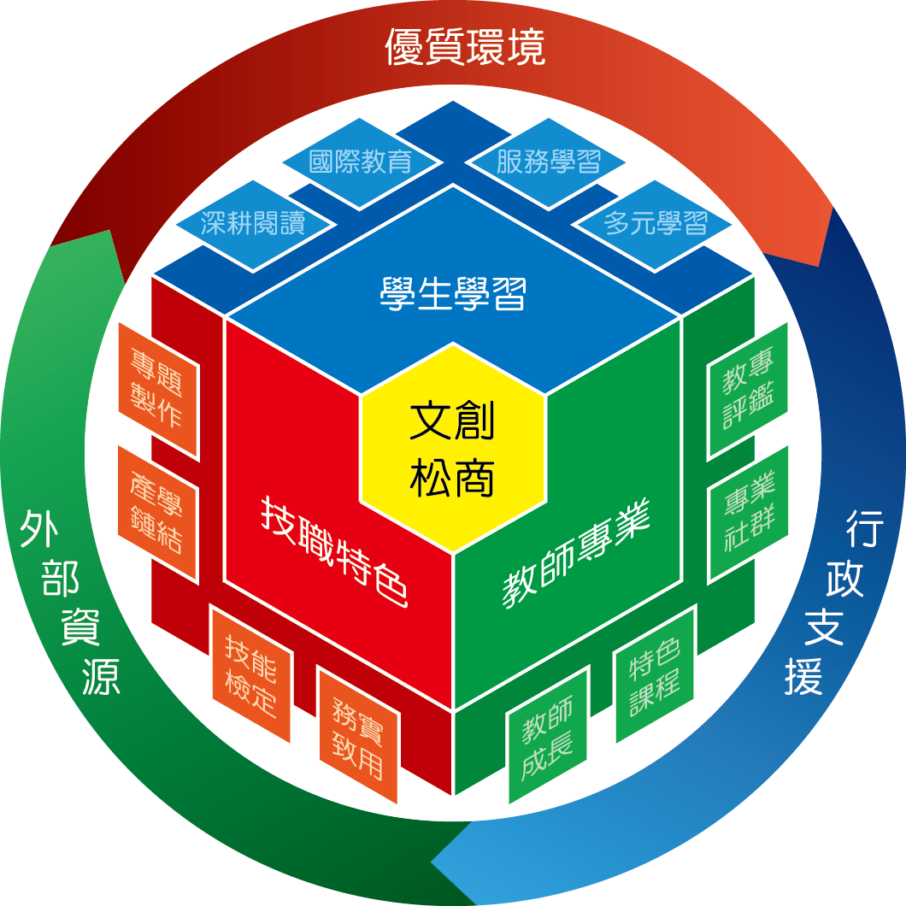
松商願景

Slide 4
松商學生圖像

Slide 5
酷課APP

Slide 6
酷課APP

Slide 7
酷課APP

Slide 8
簡報結束 感謝聆聽

